Slide 1
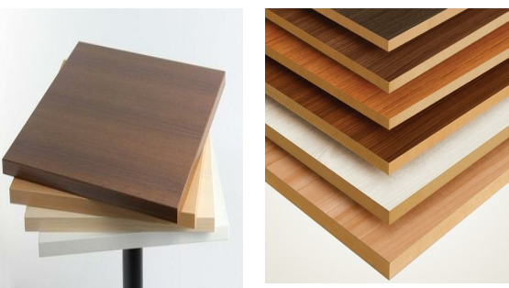
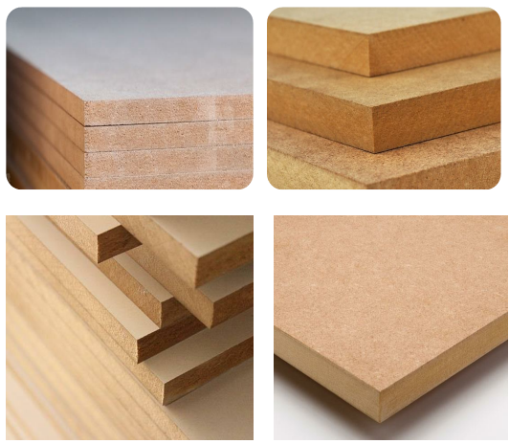
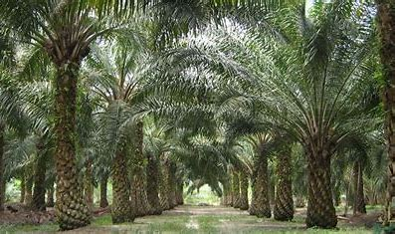
مشروع انشاء مصنع لانتاج الخشب MDFمن مخلفات النخيل لأول مرة في العالم
بمحافظة الوادى الجديد بطاقة 100 الف متر مكعب سنويا
بالتعاون بين محافظة الوادي الجديد، الهيئة العربية للتصنيع و وزارة البيئة .
اسم المشروع
MDF
منسق المشروع : لواء مهندس / محمد انيس (مستشار رئيس الهيئة العربية للتصنيع لدراسات الجدوى)

Slide 2
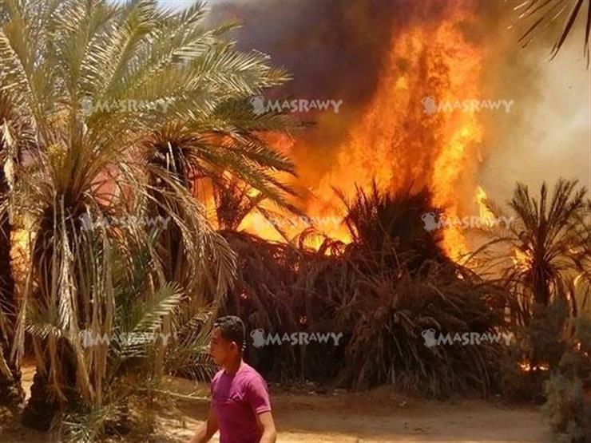
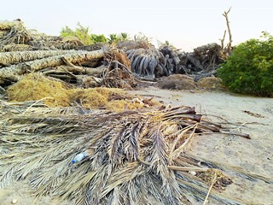
فكرة المشروع :
انشاء مصنع لانتاج الخشب متوسط الكثافة MDF من مخلفات النخيل في محافظة الوادي الجديد حيث تكثر زراعات النخيل (2.4 ) مليون نخلة ، وحيث تشكل مخلفات النخيل مشكلة وعبئاً كبيراً على أصحاب المزارع والدولة ويتم التخلص منها بحرقها أو طمرها ويترتب على ذلك آثار سلبية على البيئة ومخاطر وكوارث ناتجة عن الحرائق .
تم شحن مخلفات النخيل (10 طن سعف نخيل ) من محافظة الوادي الجديد إلى أحد أكبر الشركات الألمانية المتخصصة في تكنولوجيا تصنيع الأخشاب وخطوط إنتاج المصانع لعمل التجارب المعملية لتصنيع الخشب MDF من سعف النخيل

Slide 3
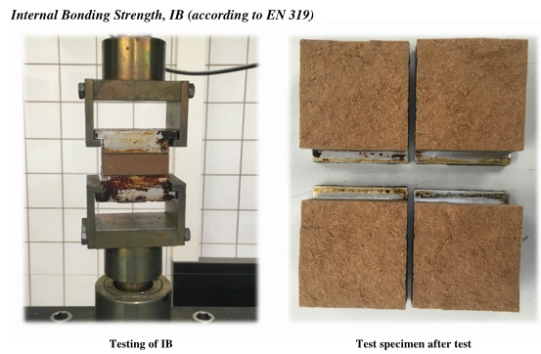
التجارب المعملية والاختبارات
تم تصنيع الالياف تحت حرارة 150 درجة مئوية وضغطها لكثافة 750 كجم / متر3 و إضافة المادة اللاصقة
تم عمل الاختبارات الميكانيكية والفيزيائية على الالواح طبقا للمعايير والإختبارات الأوروبية.
خلصت النتائج لأنه يمكن تصنيع خشب MDF عالي الجودة من سعف النخيل يتوافق بنسبة 100 %
مع متطلبات المواصفة الأوروبية ( ( EN- DIN 622- 5 MDF 2010 -03

Slide 4
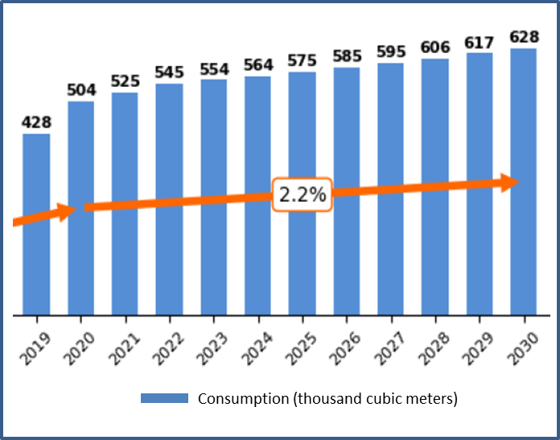
تم تكليف شركة ACEالالمانية المتخصصة فى الدراسات المالية والاقتصادية بعمل دراسة الجدوى الاقتصادية للمشروع ، وخلصت الدراسات للاتى :
اثر المشروع الاقتصادى : يؤدى المشروع الى توفير جزء من احتياجات السوق المصرى من الاخشاب MDF والتي يبلغ حجمها 525 ألف متر مكعب سنويا ، بقيمة 297 مليون دولار ، و يتم تدبير نسبة 92 % منها بالاستيراد من الخارج ( يساهم المشروع فى تقليل الواردات وتوفير العملة الاجنبية ) ومن المتوقع أن يستمر الطلب على ألواح MDF في الزيادة بشكل متواصل مدفوع بزيادة عدد السكان والتوسع في قطاع البناء مع متوسط معدل نمو سنوي 2.2٪.
الميزة التافسية للمشروع: - المشروع يتم لاول مرة فى العالم لانتاج الاخشاب MDF من سعف النخيل.
- مصر الدولة الاولى فى العالم فى زراعات النخيل ( 14 مليون نخلة )،ويعتمد المشروع على مخلفات رخيصة الثمن
فترة الإسترداد :5.5 سنة
العائد على الإستثمار : 22 %
الإستثمارات التقديرية : 63 مليون يورو

Slide 5
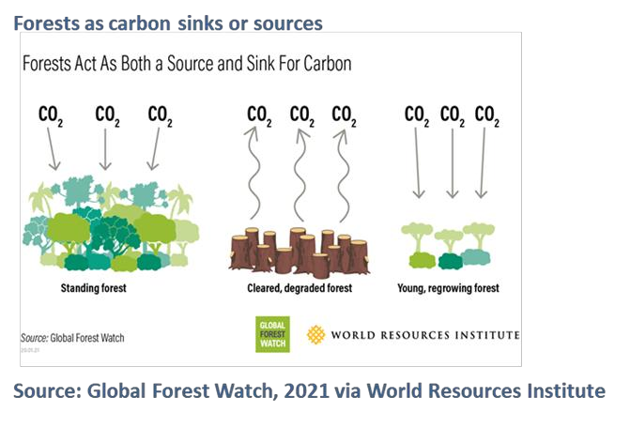
الأثر البيئي :
المشروع يساهم في حماية موارد الغابات ويساهم في مكافحة تغير المناخ حيث الطلب العالمي على الأخشاب والمنتجات القائمة على الأخشاب آخذ في الارتفاع مما يؤدى الى انخفاض في مساحات الغابات ويساهم بشكل كبير في الخسارة المستمرة للتنوع البيولوجي وزيادة ثانى أوكسيد الكربون في الهواء.
كثرة أشجار النخيل في مصر و تراكم المخلفات (70 كيلو جرام لكل نخلة سنوياً ) ،يشكل عبئًا على أصحاب المزارع والدولة ، حيث يتم التخلص منها عن طريق الحرق ، وهو خطر على البيئة في المناطق السكنية المحيطة.
ما تم تنفيذة : قامت المحافظة بتخصيص 75 فدان لاقامة المشروع بمدينة الخارجة – تم عمل التجارب المعملية والاختبارات الميكانيكية والفيزيائية – تم عمل دراسات الجدوى الاقتصادية.
الخطط المستقبلية : جارى تنفيذ تجارب على النطاق الصناعى بواسطة الشركة الالمانية – جارى الاتفاق مع مستثمرين للاشتراك فى المشروع وتمويلة – جارى طرح المشروع فى مؤتمر تغير المناخ بشرم الشيخ للحصول على دعم للمشروع لفوائدة البيئية ومكافحة تغير المناخ – جارى الاتفاق مع الشركة الالمانية لتوريد المعدات وانشاء المصنع خلال 18 شهر من توقيع العقد – مخطط بدأ الانتاج 1 / 7 / 2024.

